Slide 1
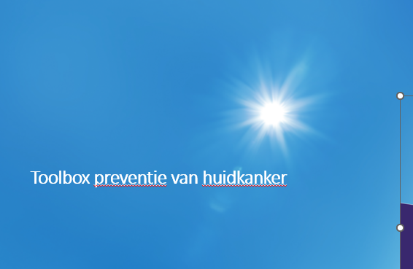

Toolbox huidkanker

Slide 2
“Van de zon kun je kanker krijgen”
Notes:
De vraag is of je kanker kan krijgen door in de zon te komen. Het antwoord is ja, en komt op de volgende dia.

Slide 3
Zon en huidkanker, hoe werkt dat?
Zonlicht bestaat o.a. uit onzichtbare UV-straling
Deze straling zorgt ervoor dat:
  je huid bruin wordt
  je huid sneller verouderd
  je huid verbrandt
Teveel UV-straling beschadigen je huid, hierdoor kun je huidkanker krijgen.
Notes:
In de stralen van de zon zitten UV-stralen. Ondanks dat je deze stralen niet kan zien kunnen ze schade aanrichten. De invloed van zonnestralen op de huid zie je doordat je bruin wordt, maar ook doordat je huid sneller verouderd, vb. omdat je meer rimpels krijgt. Als je te lang in de zon blijft kan je ook verbranden door de zon. Dit is een teken dat je huid beschadigd is door de zon. Hoe meer je huid beschadiging oploopt door de zon hoe groter de kans is dat je huidkanker kan krijgen.

Slide 4
“Je huid is pas verbrand door de zon
als er blaren op komen”

Slide 5
Wanneer ben je verbrandt?
Verbranden kan binnen 20 minuten.
Je huid heeft een rode of roodbruine kleur.
Je voelt pijn, gaat vervellen en/of krijgt blaren.
Hoe vaker en ernstiger je verbrandt, hoe meer kans om huidkanker te krijgen.
Huidschade door UV-straling kan je niet meer terugdraaien.
Notes:
Je huid kan verbranden als je te lang in de zon komt, in Nederland kan dit al met 20 minuten buiten komen zijn. Dit hoeft niet alleen zonnebaden te zijn, maar kan ook tijdens het werk, fietsen, wandelen, sporten of werken zijn. Met andere woorden op alle momenten dat de zon op je huid kan schijnen. Ook als je huid maar een beetje rood is noemen we dat als verbrand en is je huid beschadigd. Je kan de opgelopen schade niet meer terug draaien, ook niet met een aftersun of iets dergelijks.

Slide 6
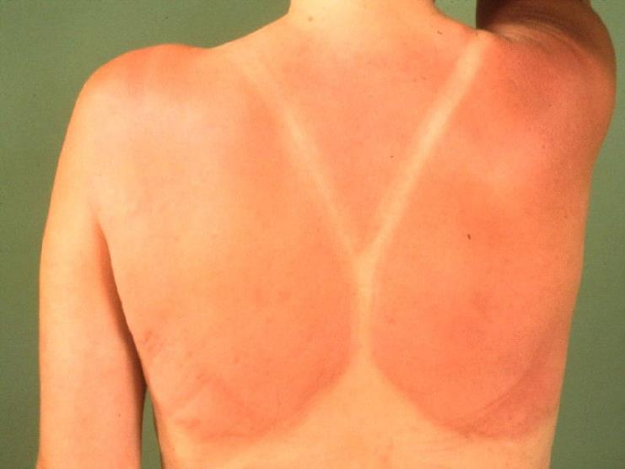
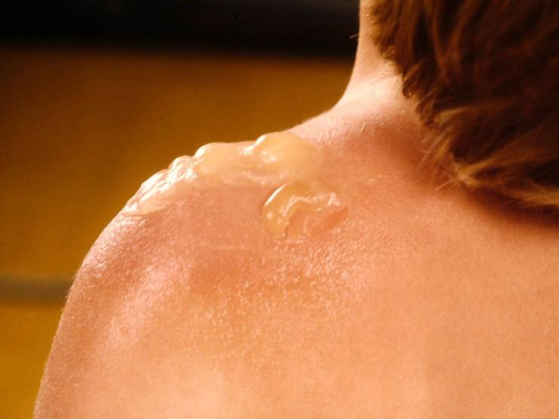

Slide 7
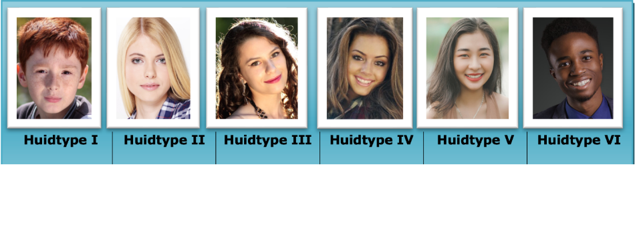
Risico’s voor verbranding
Je verbrandt sneller als:
  Je een lichte huid hebt;
  De zon fel is (de zonkracht);
  Je medicijnen gebruikt die je huid extra gevoelig maken voor verbranding.
Je loopt een hoger risico op huidkanker als je als kind regelmatig bent verbrand
Weten welk huidtype je hebt? https://www.huidziekten.nl/zakboek/alfabet/alfabetframeh.htm
Notes:
In bepaalde gevallen kan je makkelijker verbranden. Het is goed om dit te weten zodat je hier rekening mee kan houden. Hoe lichter je huid, hoe makkelijker je kan verbranden. Als de zon heel fel schijnt kan je makkelijk verbranden. Dit is op ‘ het heetst van de dag’, maar ook als de zon feller is. Dat laatste heet zonkracht en wordt tegenwoordig vaker bij het weerbericht aangegeven. Verder zijn er ook medicijnen die ervoor kunnen zorgen dat je makkelijker verbrand. Dit staat vb. in de bijsluiter, maar de voorschrijvend arts en apotheker weten dat ook.
Verder is het goed om te weten dat zonverbranding bij jongeren tot en met 25 jaar een nog grotere kans op huidkanker geeft.

Slide 8
‘’Huidkanker kan uitzaaien en
je kunt eraan overlijden.’’
Notes:
Toelichting: Er wordt weleens gedacht dat huidkanker niet erg is; je kan er niet aan overlijden. Dit is voor de meest voorkomedne vorm van huidkanker ook het geval. Maar er zijn ook vormen die uit kunnen zaaien en waaraan je kan overlijden. In de komende dia’s komt meer uitleg hierover.

Slide 9
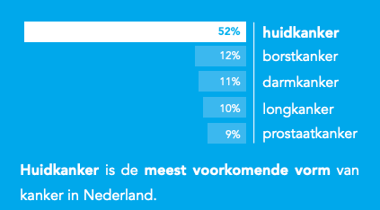
Bron: rapport Huidkanker in Nederland (2019)

Slide 10
Wanneer heb je meer kans op huidkanker?
Oudere leeftijd
Lichte huid (huidtype)
Als je vaak verbrand bent
Als je veel in de zon komt (jarenlang veel zonlicht op de huid)
Als je veel onder de zonnebank gaat
Als het in de familie voorkomt
Als je al eerder huidkanker hebt gehad
Als je veel moedervlekken hebt
Als je rookt
Bij bepaalde medicijnen

Slide 11
Soorten huidkanker
Huidkanker ontstaat als huidcellen ongecontroleerd gaan delen.
Er ontstaat dan een tumor. Deze tumor kan gezonde delen van het lichaam aantasten en uitzaaien.
De niet-melanomen vormen van huidkanker (zonder pigment)
  Basaalcelcarcinoom
  Plaveiselcelcarcinoom
    Waarvan actinische keratose (zonneschade) een voorstadium kan zijn
Melanoom
Notes:
Er zijn verschillende soorten huidkanker, in deze presentatie zullen de meest voorkomende vormen voorbij komen. Het doel hiervan is om een idee te geven van hoe huidkanker eruit ziet en hoe ernstig het kan zijn.

Slide 12
Basaalcelcarcinoom
Meest voorkomende type
Zaait bijna nooit uit
Kan wel lokaal forse schade, pijn en beperkingen aanrichten
Ongeveer 1 op de 5 Nederlanders krijgt minimaal 1 basaalcelcarcinoom
Het zit vooral op de huid waar jarenlang veel zonlicht op is gekomen, zoals:
  Gezicht, oren, handen en armen
Hoe ziet het eruit:
  Klein glanzend huidkleuring of roze bultje met kleine bloedvaatjes,
  maar kan er ook uitzien als een klein eczeem vlekje met schilfers.
  Wordt langzaam groter
  Wondjes die niet goed genezen
Notes:
Basaalcelcarcinoom komt het meest voor in Nederland. Dit type huidkanker komt ook bij jongere mensen voor. Je ziet het vooral op delen van de huid die veel in de zon zijn geweest. Maar het kan ook op de rug, buik of benen zitten. Bij vrouwen komt het ook vaker voor op de borst. Heb je 1 enkel eczeemplekje dat niet weg gaat en steeds groter wordt of een wondje dat niet wil genezen, dan kan dat een basaalcelcarcinoom zijn.

Slide 13
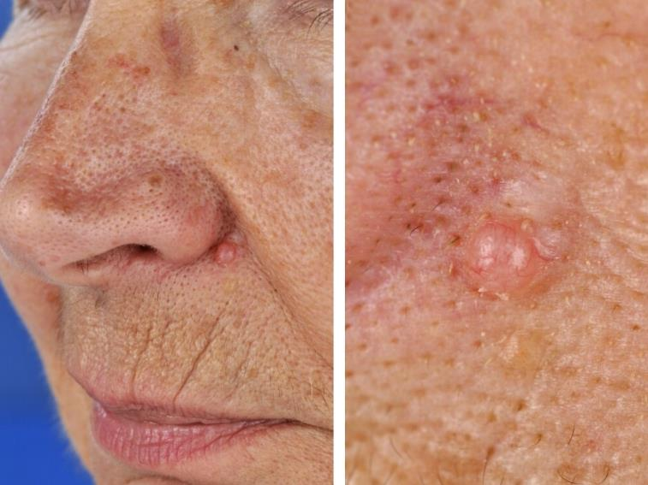
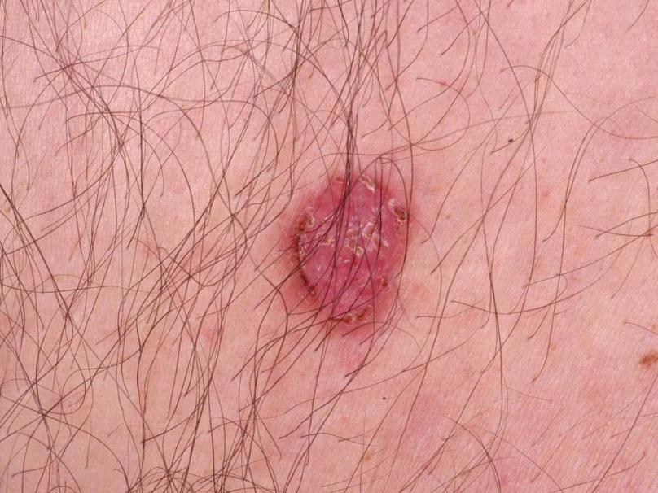
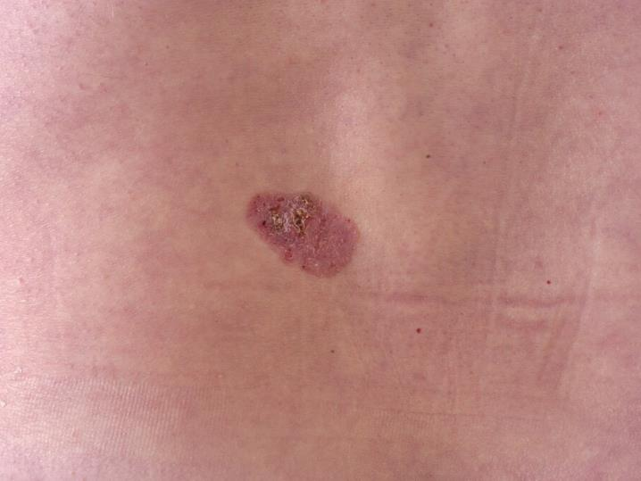

Slide 14
Plaveiselcelcarcinoom
Komt vooral voor bij mensen boven de 60 jaar
Bijna twee keer vaker bij mannen dan bij vrouwen
Kan zonder behandeling dieper in de huid groeien, ook in spier en bot
Kan uitzaaien, maar wordt vaak op tijd ontdekt
  Is het uitgezaaid, dan kun je eraan overlijden
Hoe ziet het eruit:
  Begint als rood bultje met korstje in het midden
  Kan gaan bloeden en groeien
  Een wondje dat niet geneest.
Notes:
Plaveiselcelcarcinoom komt minder vaak vorige dan de huidkanker van de vorige dia (het basaalcelcarcinoom). Het komt pas vaker op oudere leeftijd voor en vooral op de delen van het lichaam die langdurig in de zon zijn geweest. Het plaveiselcelcarcinoom kan wel uitzaaien, maar wordt vaak op tijd ontdekt waardoor we uitzaaiing voor zijn. Als de kanker is uitgezaaid, dan kan je er aan overlijden

Slide 15
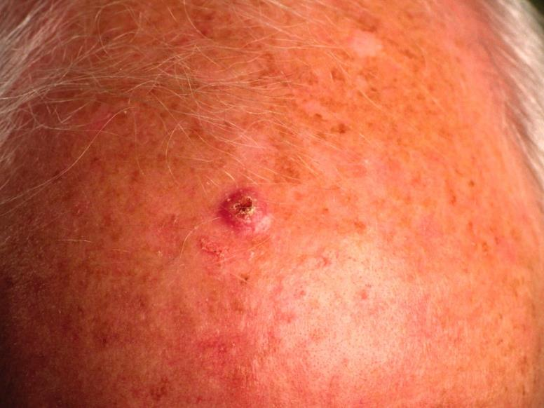
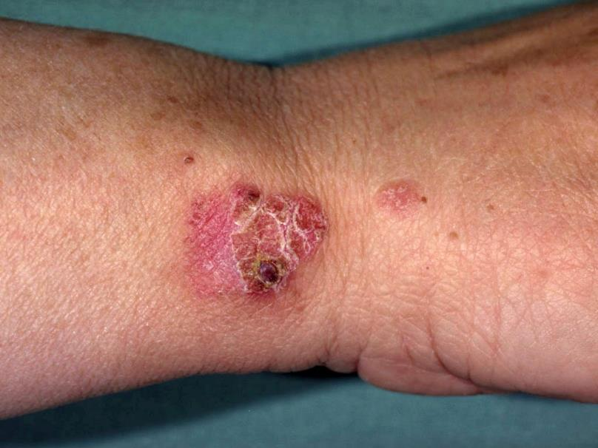

Slide 16
Zonneschade (actinische keratose)
Dit is geen huidkanker, maar kan een plaveiselcel carcinoom worden
Hoe meer zonneschade, hoe groter de kans op huidkanker
Ongeveer 1 op de 3 mensen boven de 50 jaar heeft dit soort plekjes
Vaak op het gezicht, de handen of onderarmen
Op het hoofd als u kaal bent of dun haar hebt
Hoe ziet het eruit:
  Het zijn ruwe plekjes met kostjes of schilfers
  Ze zijn huidkleurig, rood of zijn wat donkerder
  Meestal voel je het niet, soms jeukt het
  De plekjes kunnen weggaan en weer terugkomen
Hoe meer van deze plekjes je hebt, hoe belangrijker het is om ze te behandelen.

Slide 17
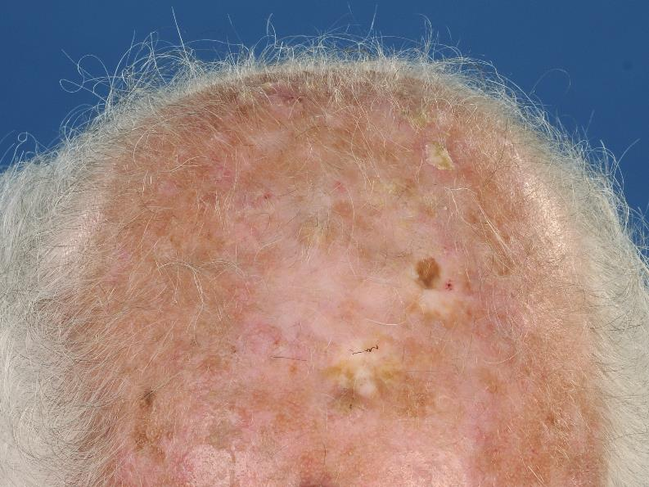
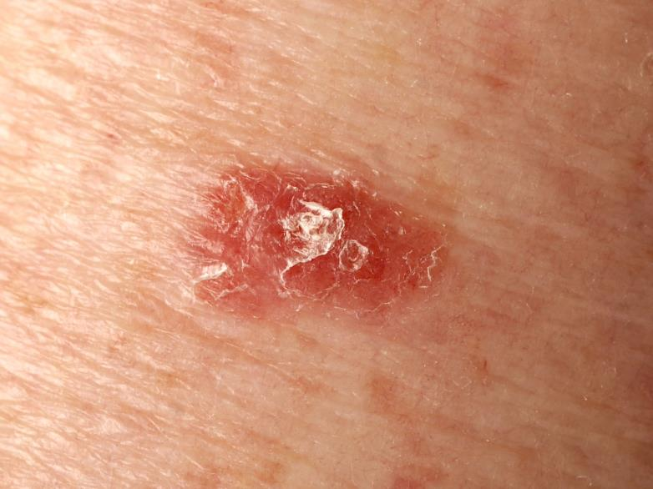

Slide 18
Melanoom
Staat ook wel bekend als de ‘kwaadaardige moedervlek’
Is een van de meest voorkomende kankers in de leeftijdsgroep 18 tot 35 jaar
Meest agressieve van de hier genoemde huidkankers
Is een melanoom uitgezaaid, dan is de kans groot dat je hieraan overlijdt.

Slide 19
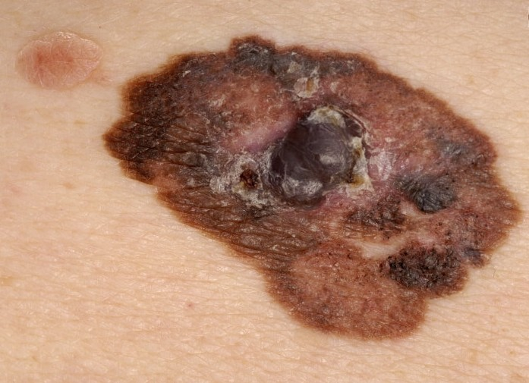
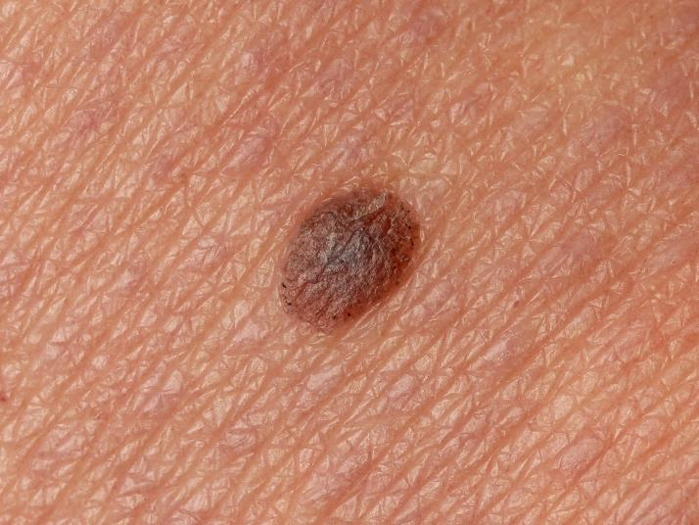
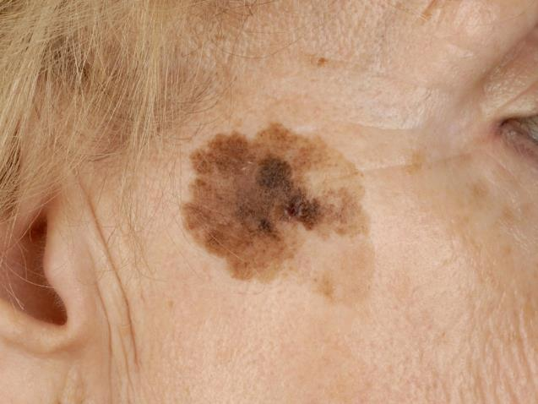

Slide 20
Hoe gevaarlijk is huidkanker
In 2019 overleden er 882 mensen aan huidkanker
Binnen 5 jaar krijgt ongeveer 1 op de 3 mensen met een basaalcelcarcinoom een tweede
Gelukkig overlijden de meeste mensen niet aan huidkanker, maar de behandeling heeft vervelende gevolgen:
  Littekens
  Pijn en functieverlies geven

Slide 21
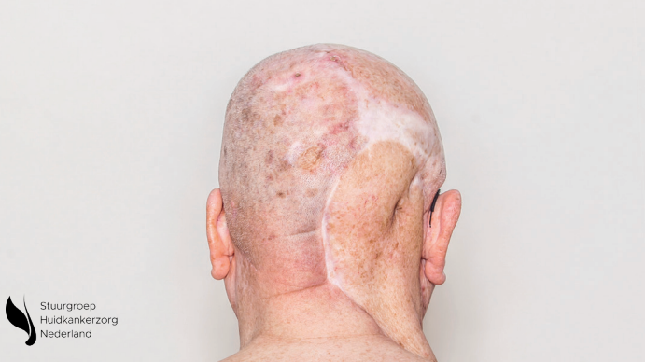
Notes:
Dit is een voorbeeld afkomstig uit het nationaal actieplan huidkanker. Deze meneer heeft verschillende huidkankers gehad. Je ziet goed hoe groot de littekens hiervan kunnen zijn. Dit kan ook in het gezicht gebeuren.

Slide 22
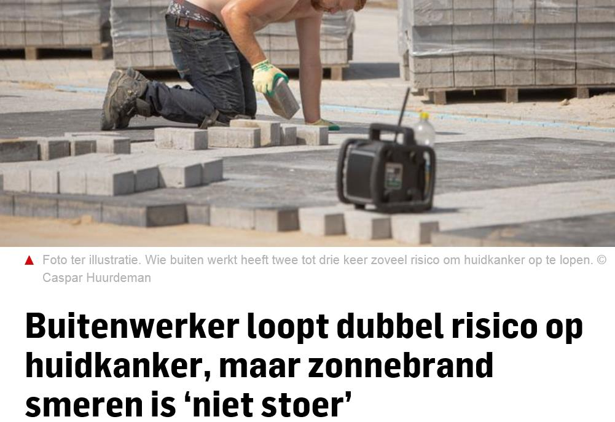
Wist je dat?

Slide 23
Hoe bescherm je je tegen de zon?
Weren:
Vanaf zonkracht 3 is het nodig maatregelen te nemen: weren, kleren, smeren
Deel buitenwerk in naar de stand van de zon, niet tussen 12 en 15 uur.
Maak schaduw, voor werkplekken en pauzes
Kleren:
Gebruik de middelen; zonnehoed evt. met nekflap, zonnebril, UV werende bedekkende kleding, bij voorkeur lange broek en lange mouwen.
Smeren
Vanaf zonkracht 3
Niet bedekte huid om de 2 uur insmeren bij minimaal factor 30 en uv-A filter. Wanneer je veel transpireert vaker.

Slide 24


Slide 25
Rol werkgever
Geef goede voorlichting
Beschermings- en preventiemaatregelen moeten persoonlijk worden meegedeeld.
UV risico’s opnemen in de RI&E.
Verstandig gedrag ondersteunen met posters, foto’s en video.
Werkgever blijft verantwoordelijk voor naleving.
Creëer een cultuur waarin aanspreken op gedrag normaal is.
Regel beschermingsmiddelen vooraf, maak bv. een standaardkoffer.

Slide 26
‘’In de schaduw kun je niet verbranden’’

Slide 27
Schaduw
Het is goed om de schaduw op te zoeken
Maar… ook in de schaduw kun je verbranden
  Een parasol houdt UV-stralen niet volledig tegen
  UV-stralen kunnen reflecteren door zand, sneeuw en water
  Ook wolken houden de zon niet volledig tegen

Slide 28
‘’Mijn T-shirt beschermt mij
tegen de zon’’

Slide 29
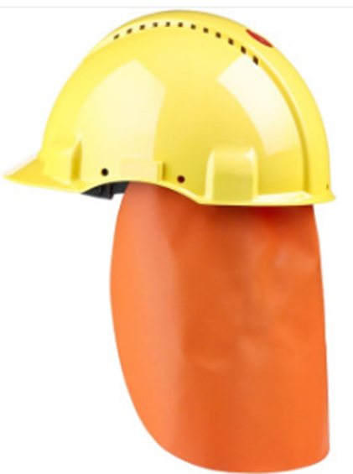
Wat moet ik weten over beschermende kleding?
Bedek je hoofd en gezicht
  Draag een hoofddeksel met nekflap en klep
Zorg voor beschermende kleding
Let hierbij op dat je minder goed beschermd bent door:
  Dunne stoffen
  Kleding met een lichte kleur
  Natte kleding
UV-werende kleding beschermt het beste tegen de zon
Zorg ook voor een goede zonnebril
Bron: www.kwf.nl

Slide 30
‘’De SPF (factor) van een zonnebrandcrème geeft aan bij welke buitentemperatuur je hem moet gebruiken.’’

Slide 31
‘’Met zonnebrandcrème op
word je niet bruin.’’

Slide 32
Zonnebrandcrème
Smeren is noodzakelijk vanaf zonkracht 3
De factor (SPF) van een zonnebrandcrème:
  Geeft aan hoe sterk een zonnebrandcrème is; hoeveel keer langer je in de zon kunt zonder te verbranden
  De factor neemt af als je te dun smeert
Gebruik altijd minimaal factor (SPF) 30 met uv-A filter
Smeer je zorgvuldig in, 30 minuten voor je in de zon komt
Herhaal elke 2 uur, zeker als je veel zweet
Na een jaar neemt de factor van de zonnebrandcrème af, zorg dan voor een nieuwe flacon

Slide 33
Zonkracht
Check de zonkracht op https://www.knmi.nl/nederland-nu/weer/waarschuwingen-en-verwachtingen/zonkracht
Vanaf zonkracht 3; neem maatregelen: bespreek samen wat jullie het beste kunnen doen op het werk

Slide 34
Hoe ben je er op tijd bij?
Check je eigen huid regelmatig op veranderingen
Let op:
  Niet-zon blootgestelde delen
  Nieuwe plekjes
  Gegroeide plekjes
  Veranderde plekjes qua grootte, vorm, kleur (lichter of donkerder), klachten (bloeden, jeuken)
  Plekjes die niet genezen
  Zie ook thuisarts.nl voor de instructie
Neem bij twijfel of voor de zekerheid contact op met je huisarts

Slide 35
Wat als je te laat bent?
Snijden...
Op Youtube zijn er veel video’s te vinden over de snijdende behandeling van huidkanker.
Een goede zoekterm is: “basaalcelcarcinoom verwijderen”
Pas op! Sommige beelden kunnen als schokkend worden ervaren.

Slide 36
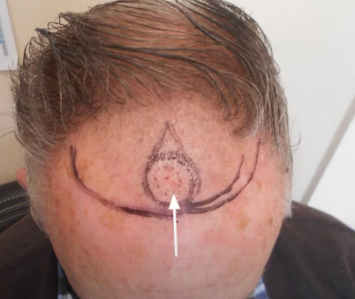
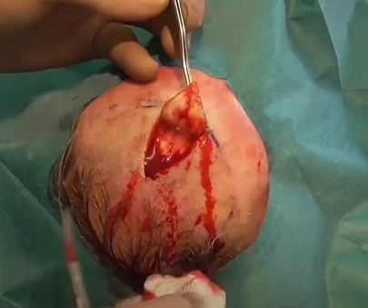
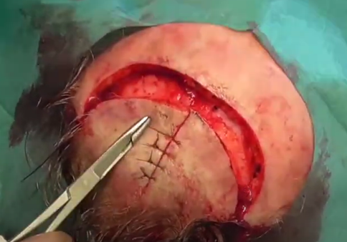
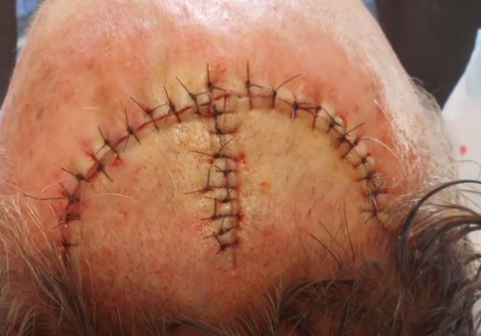
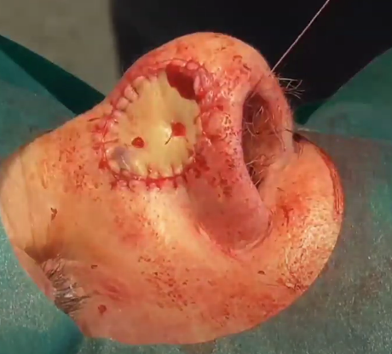
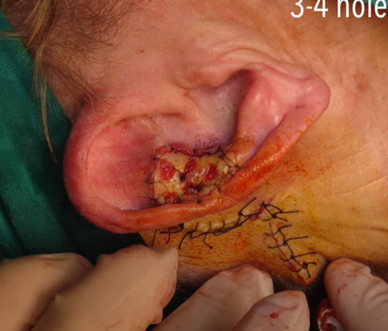
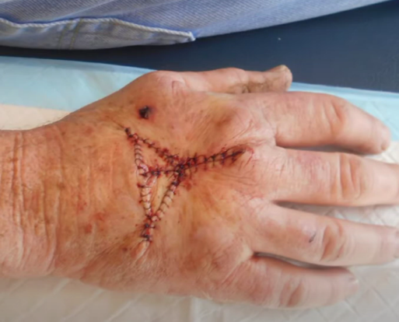

Slide 37
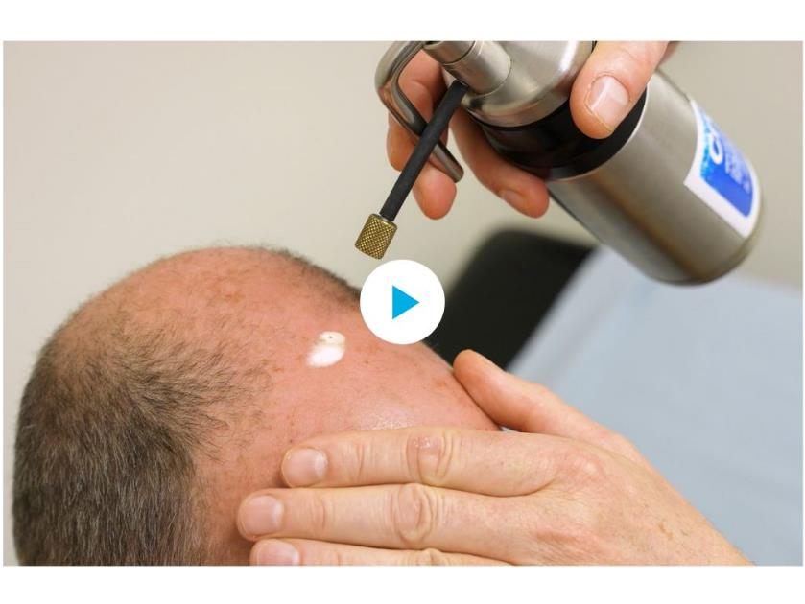
Wat als je te laat maar op tijd bent?
Een simpele behandeling, voorkom verminkend snijden.
Bekijk onderstaande video met de belangrijkste adviezen:

Slide 38
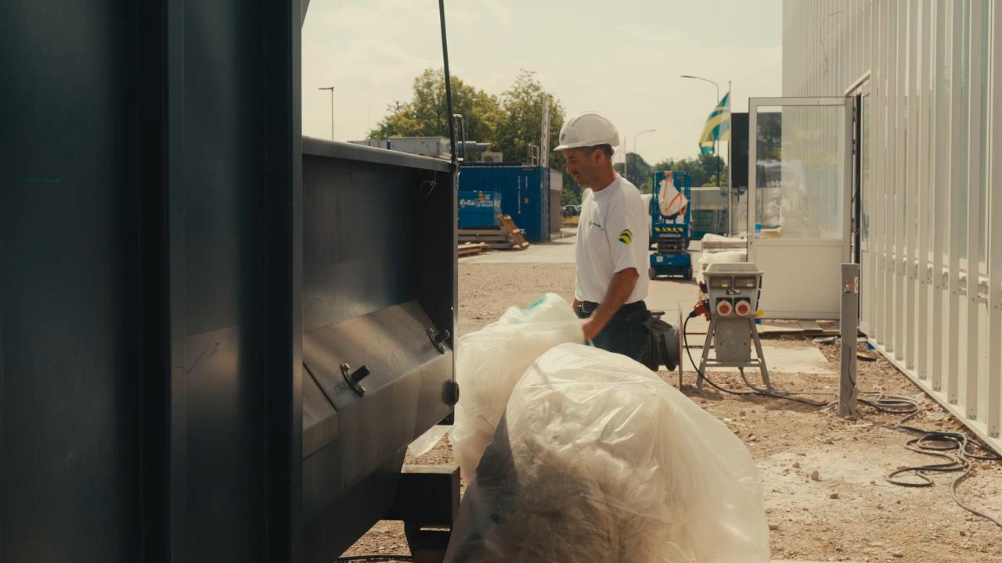
Goed voorbeeld

Slide 39
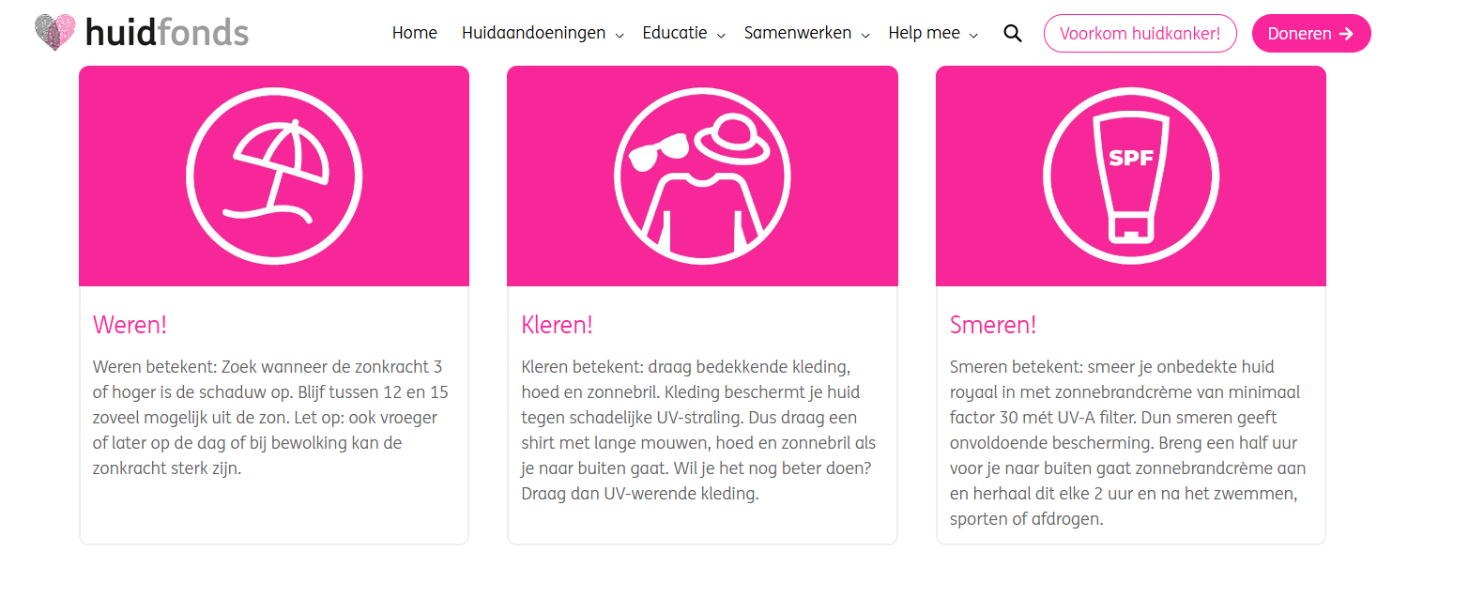
Meer informatie? www.voorkomhuidkanker.nl

Slide 40
Bronnen
Beroepsziekten.nl
https://www.kwf.nl/kanker-voorkomen/veilig-zonnen/feiten-en-fabels-over-zonbescherming
KWF.nl
RIVM.nl
https://www.huidziekten.nl/zakboek/dermatosen/ztxt/Zonverbranding.htm
https://www.umcg.nl/-/huidkanker
https://www.rivm.nl/zonkracht/UV-en-gezondheid#:~:text=Door%20de%20UV%2Dstraling%20in,je%20ogen%20(ernstig)%20beschadigen
https://www.kwf.nl/kanker-voorkomen/veilig-zonnen/zon-en-huidkanker#:~:text=Verbranding%20door%20de%20zon%20is,gaan%20dan%20veel%20cellen%20dood.
Nationaal actieplan huidkanker, stuurgroep huidkankerzorg NL, april 2021 & ww.kwf.nl

Slide 41



